Slide 1
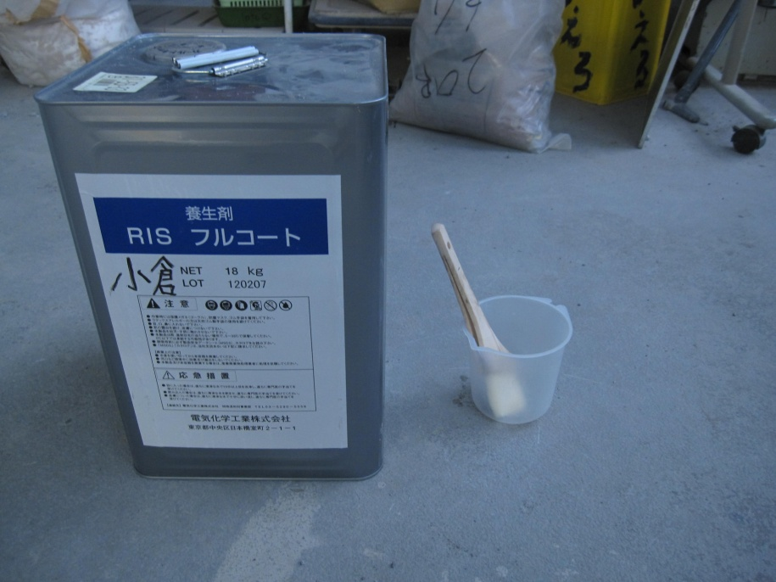
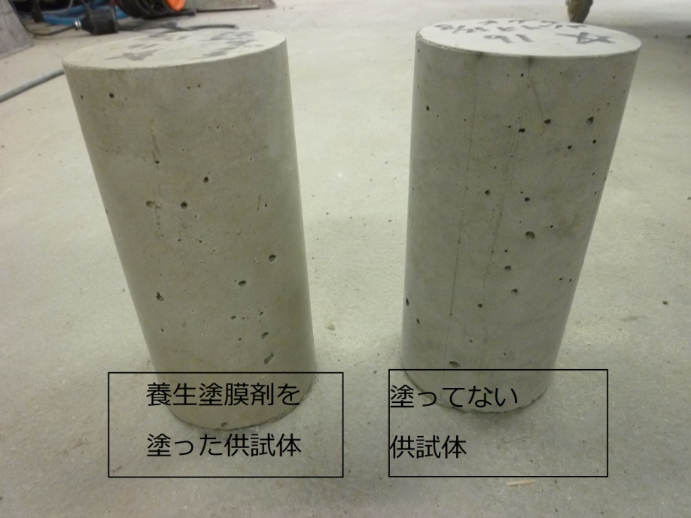
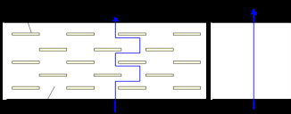
図-2 塗膜された表面構造
引用元：有機-無機複合塗膜剤を塗布した高炉セメント硬化体の中性化挙動

